Slide 1









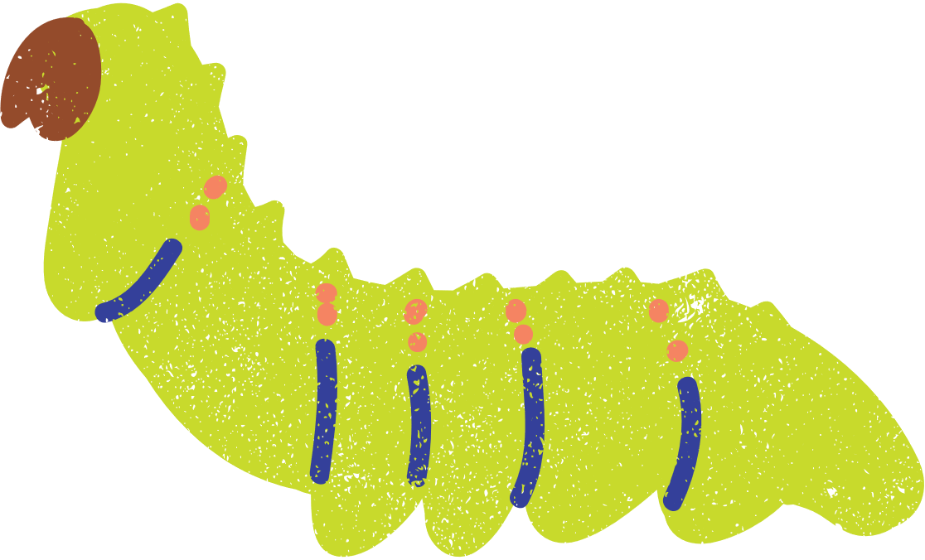

Slide 2




Slide 3

Chất khoáng, mùn cung cấp dinh dưỡng cho cây trồng, giúp cây trồng sống phát triển.

Slide 4

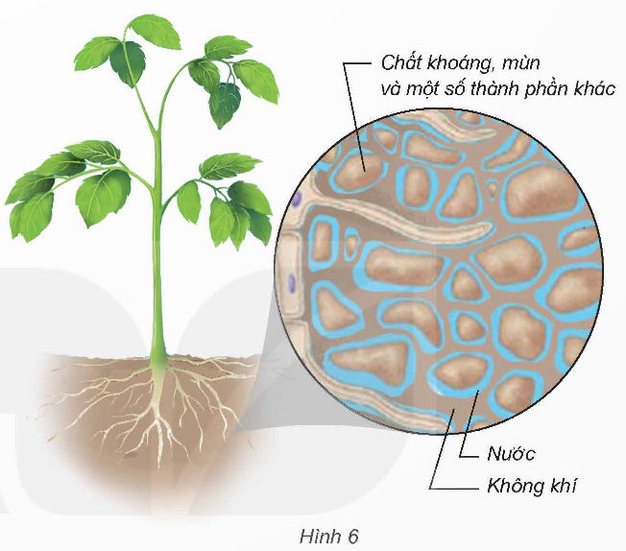

Quan sát hình 6 và cho biết:
Rễ cây lấy những gì từ đất?
Vì sao cây có thể đứng vững, không bị đổ?

Slide 5

Rễ là bộ phận chủ yếu hút chất dinh dưỡng (chất khoáng, mùn), nước và không khí có trong đất.
Vì rễ có vai trò bám vào long đất giúp cây đứng vững hơn, cố định cây ở vị trí ban đầu, không bị đổ ngã.

Slide 6

Rễ cây lấy chất khoáng, mùn và nước; không khí giúp cho cây sống và phát triển tốt, giữ cho cây đứng vững.

Slide 7

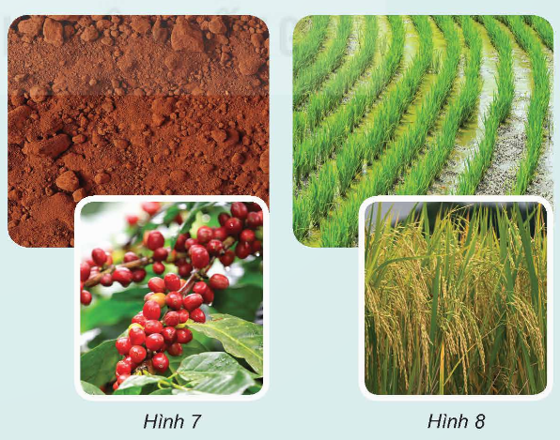
Mỗi vùng miền ở Việt Nam có các loại đất khác nhau, phù hợp với từng loại cây trồng. Đất bazan ở Tây Nguyên (hình 7) có thể trồng các loại cây công nghiệp như cao su, cà phê, hồ tiêu,… Đất phù sa phổ biến ở vùng đồng bằng (hình 8), nơi có các con sông lớn chảy qua như sông Hồng, sông Đáy, sông Cửu Long,… có thể trồng cây nông nghiệp như lúa, ngô, khoai,…

Slide 8

Địa phương em chủ yếu có đất loại nào? Kể tên một số loại cây thích hợp trồng ở loại đất đó.

Slide 9



Slide 10






1. Trình bày vai trò của đất đối với cây?

Slide 11
Vai trò của đất đối với cây trồng: cung cấp nước, không khí, chất dinh dưỡng cho cây và giữ cho cây đứng vững.

